Slide 1
AI и обработка естественных языков (NLP)
Московский государственный технический университет им. Н.Э. Баумана
Выполнила
Студентка 2 курса магистратуры
ИУ3-31М
Коротыш Дана

Slide 2
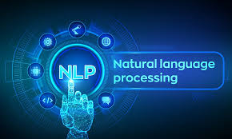
Обработка естественных языков (NLP) — это направление искусственного интеллекта, изучающее взаимодействие человека и компьютера на естественном языке.
Что такое NLP?
NLP объединяет лингвистику, статистику и машинное обучение.
Применяется для перевода, распознавания речи, анализа текста.

Slide 3
Почему тема остаётся актуальной?
📈 NLP — одно из самых быстрорастущих направлений AI. 💬 Применяется в чат-ботах, переводчиках, медицине, мультимедиа. 📜 Актуальность — в эволюции от простых алгоритмов к моделям, понимающим смысл текста.

Slide 4
Цель: Показать эволюцию NLP — от первых статистических моделей до трансформеров. Задачи: – Рассмотреть этапы развития; – Объяснить принципы моделей; – Показать применение в разных областях.

Slide 5
Эволюция NLP: от символов к нейронным сетям
1950-1980: Символьный подход
1960–1970-е годы: Первые эксперименты с распознаванием речи
Системы Bell Labs умели распознавать 10 цифр с голосового ввода. Попытки создать голосовое управление вычислителями.
Правила и логические системы
1980-2000: Статистические методы
2000-2010: Вероятностные модели
Машинное обучение и корпуса текстов
Появляются модели для анализа звуковых
особенностей речи
Байесовские сети и скрытые марковские модели
Распознавание речи становится частью больших моделей NLP
2010-2020: Глубокое обучение
Рекуррентные и сверточные сети
2020+: Трансформеры
GPT, BERT и масштабные языковые модели
Модели научились генерировать речь…

Slide 6
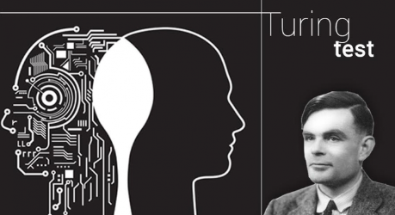
Символьные и ранние статистические методы
1954 год
Первые системы машинного перевода IBM–Georgetown продемонстрировали возможность автоматического перевода с русского на английский.
Словарный подход
Основа работы — словари и жёсткие грамматические правила без понимания смысла текста.
N-граммы
Появление статистических моделей для предсказания следующего слова на основе вероятностей.

Slide 7
Частотный анализ и классические ML-модели
Представление текста как набора слов без учёта их порядка — простой, но эффективный подход.
Алгоритм выделения важных терминов на основе частоты слов в документе и коллекции.
Классификаторы
Naive Bayes и SVM для классификации электронных писем, отзывов и документов по категориям.
Основной принцип эпохи — анализ частоты слов, а не их смыслового значения в контексте.

Slide 8
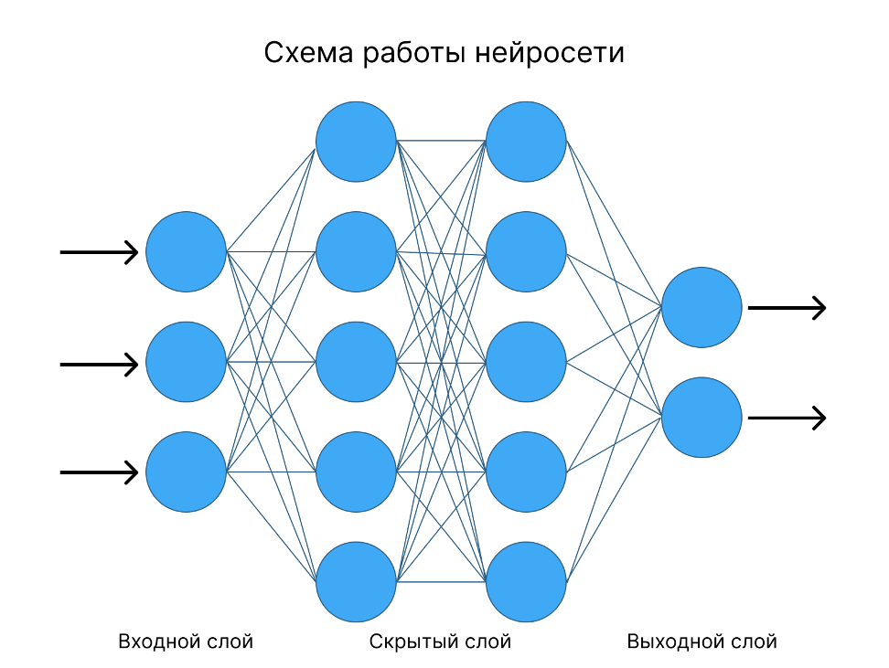
Появление нейросетей в NLP
01
02
Переход к нейронным моделям
Рекуррентные сети (RNN)
Отказ от чисто статистических методов в пользу обучаемых нейронных сетей.
Первые архитектуры, способные «запоминать» контекст предыдущих слов в последовательности.
03
Первые успехи
Значительные улучшения в задачах распознавания речи и машинного перевода.

Slide 9

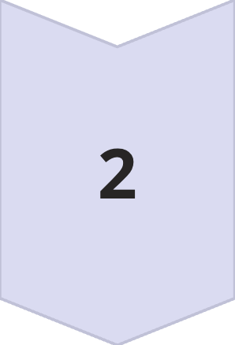

LSTM и решение проблемы долгой памяти
Проблема забывания
Обычные RNN теряли информацию при обработке длинных последовательностей.
Решение LSTM
Long Short-Term Memory сети научились сохранять важную информацию на длительных интервалах.
Качественный скачок
Прорыв в качестве машинного перевода и генерации связного текста.

Slide 10
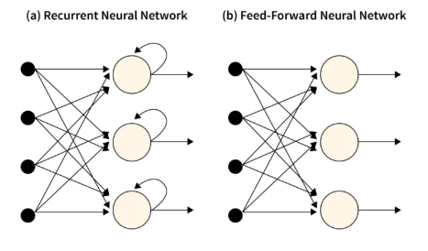
Ограничения RNN и необходимость новой архитектуры
Медленная обработка
Потеря контекста
Последовательная природа RNN не позволяла эффективно использовать параллельные вычисления.
Даже LSTM сети испытывали трудности с очень длинными текстами и сложными зависимостями.
Масштабирование
Сложности в обучении больших моделей из-за архитектурных ограничений.
Эти ограничения создали потребность в принципиально новой архитектуре для обработки языка.

Slide 11
Transformer как революция в
обработке языка
«Attention Is All You Need»
Параллельная обработка
Механизм внимания
Революционная статья от Google Research, которая изменила всю область NLP.
Transformer обрабатывает весь текст одновременно, а не последовательно по словам.
Каждое слово может «обратить внимание» на любое другое слово в тексте.
Начало новой эпохи NLP

Slide 12
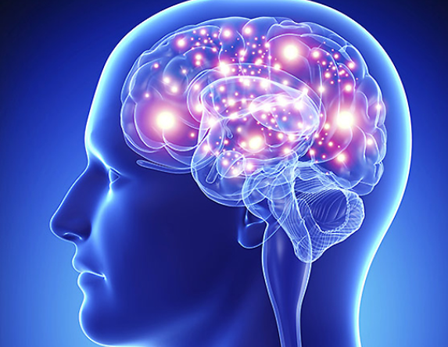
Эпоха трансформеров и современные применения
Ключевые модели
Применение в медицине
BERT — глубокий анализ контекста и понимание смысла слов
Автоматический анализ медицинских записей и историй болезни
GPT — генерация связного и осмысленного текста
Распознавание симптомов и помощь в диагностике
Основа для ChatGPT, Bard и других современных систем
Формирование медицинских отчётов и рекомендаций
Мультимедиа решения
Распознавание речи и синтез голоса
Автоматические субтитры и перевод видео

Slide 13
Современное состояние и перспективы
70%
$50B
Компаний используют NLP
Размер рынка
В медицине, образовании, бизнес-аналитике и других сферах
Рынок технологий обработки
естественного языка
Ведущие решения и платформы
OpenAI
GPT-4, ChatGPT — лидеры в области генеративного ИИ
Google
Bard, Gemini — интеграция с поисковыми технологиями
Hugging Face
Открытая библиотека Transformers для исследователей
Яндекс
YandexGPT — российские разработки в области NLP

Slide 14
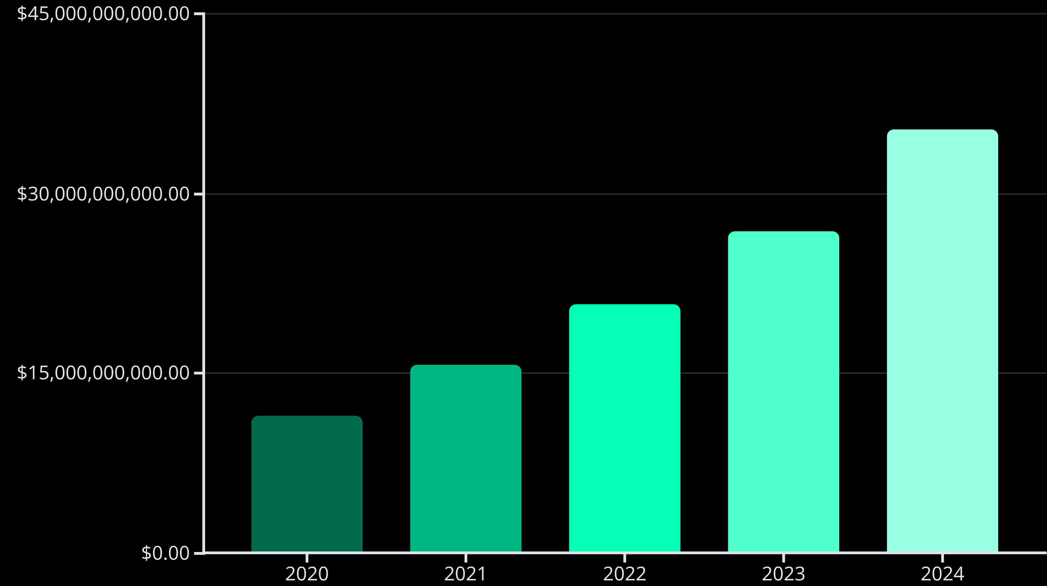
Оценка рынка NLP

Slide 15
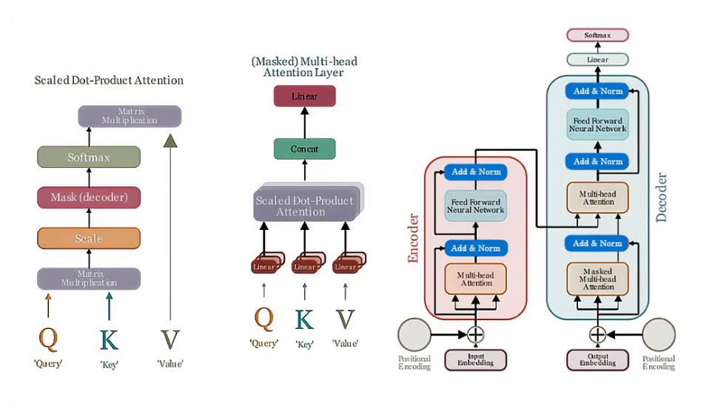
Научная работа
"Attention Is All You Need"
Vaswani et al., 2017
Цитируется: 89,000+ раз
Эта работа представила архитектуру Transformer, которая стала основой для всех современных больших языковых моделей

Slide 16
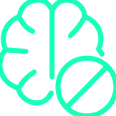

Применение в медицине: революция в диагностике
Анализ МРТ
Обработка медицинских записей
ИИ превосходит радиологов в выявлении ранних стадий болезни Альцгеймера и опухолей мозга с точностью 95%+
Автоматическое извлечение важной информации из
историй болезни и составление диагнозов

Slide 17
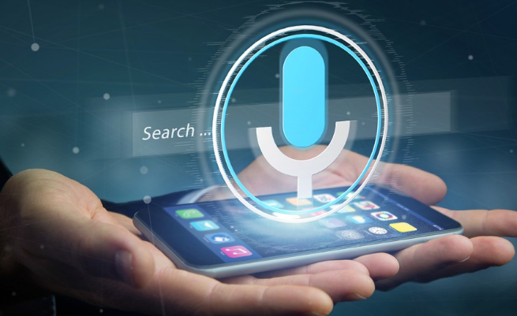

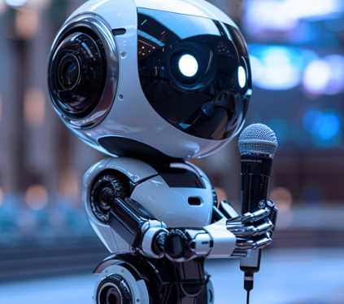
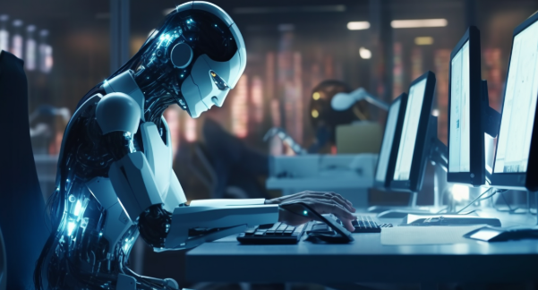
💬 NLP в повседневной жизни
Голосовые помощники (Siri, Алиса, Google Assistant).
💬 Автоматические переводчики и субтитры. 📰 Генерация новостей и рекламы. 📧 Фильтрация спама и анализ отзывов. 🌐 Искусственный интеллект стал повседневным помощником в общении.

Slide 18
Будущее NLP
Общий искусственный интеллект
Персонализированные ассистенты
Модели, способные к пониманию и рассуждению на уровне человека
ИИ, адаптирующиеся к индивидуальному стилю общения каждого пользователя
Этичный и безопасный ИИ
Развитие методов контроля и интерпретируемости моделей
NLP продолжает развиваться с невероятной скоростью, открывая новые возможности для человечества.

Slide 19
Выводы
✅ NLP прошло длинный путь — от словарей до трансформеров. ✅ Attention стал ключевым этапом. ✅ Современные модели приближают AI к человеческому языку. ✅ Перспективы — умные системы общения и анализа.

Slide 20
Спасибо за внимание!

